Slide 1
CHÀO MỪNG QUÝ THẦY CÔ VÀ CÁC EM HỌC SINH

Slide 2
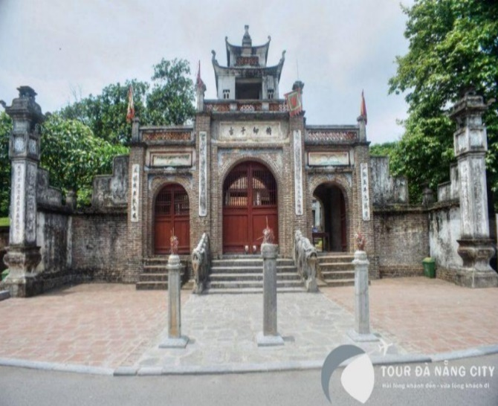
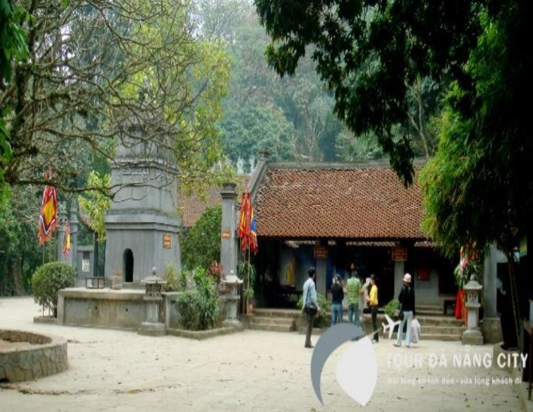
ÔN LẠI KIẾN THỨC CỦA BÀI 3.
Em hãy nêu tên một số di tích tiêu biểu của Việt Nam trong các hình ảnh dưới đây ?
Thành Cổ Loa (Hà Nội)
Đền Hùng (Phú Thọ)

Slide 3
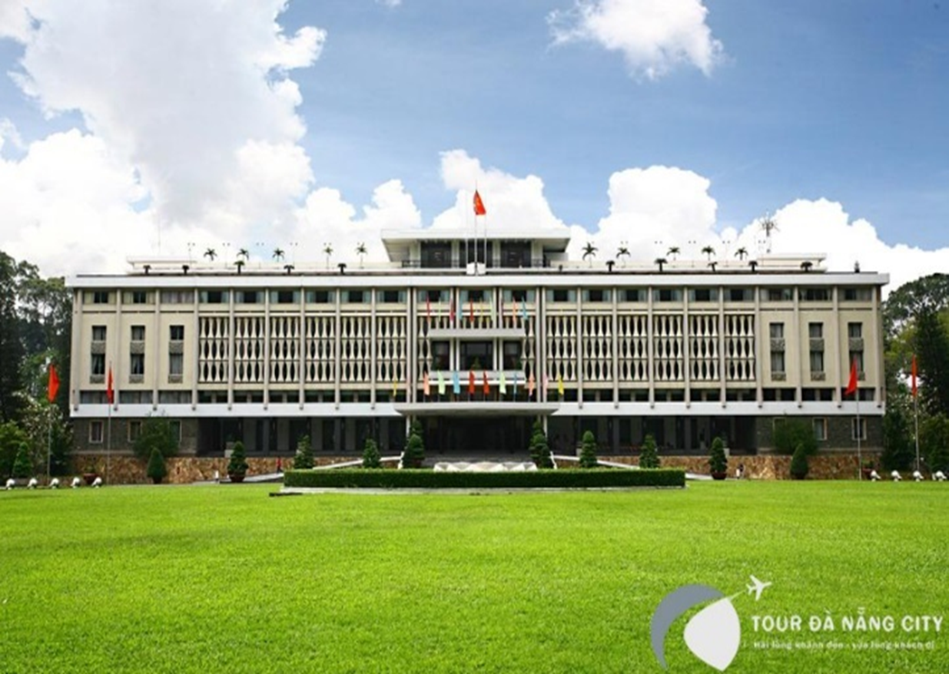
Em hãy nêu tên một số di tích tiêu biểu của Việt Nam trong các hình ảnh dưới đây ?

Slide 4
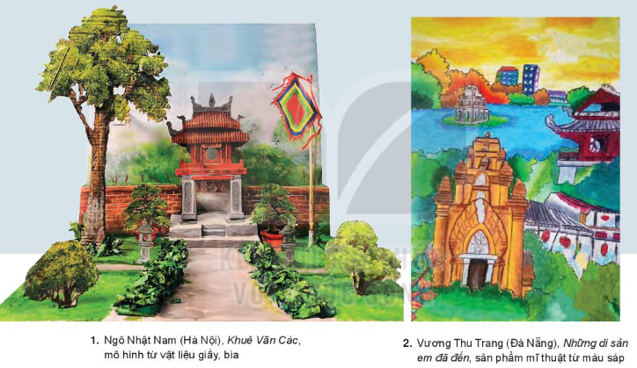
Một số SPMT của các bạn học sinh
01
02
03
04
05
06

Slide 5
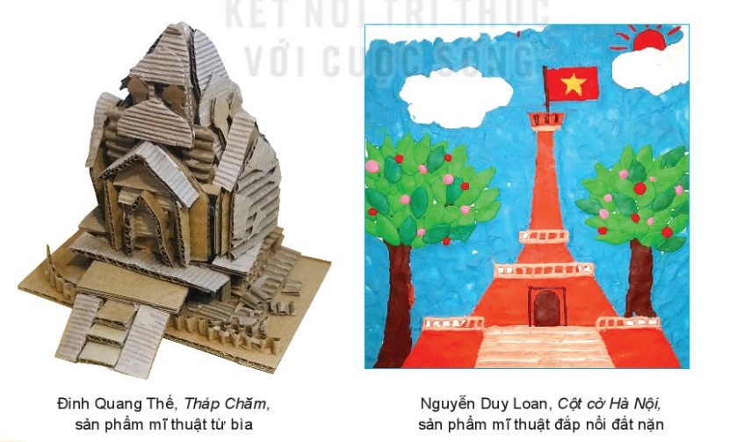
Một số SP của các bạn học sinh về vẻ đẹp di tích trong sáng tạo MT
01
02
03
04
05
06

Slide 6
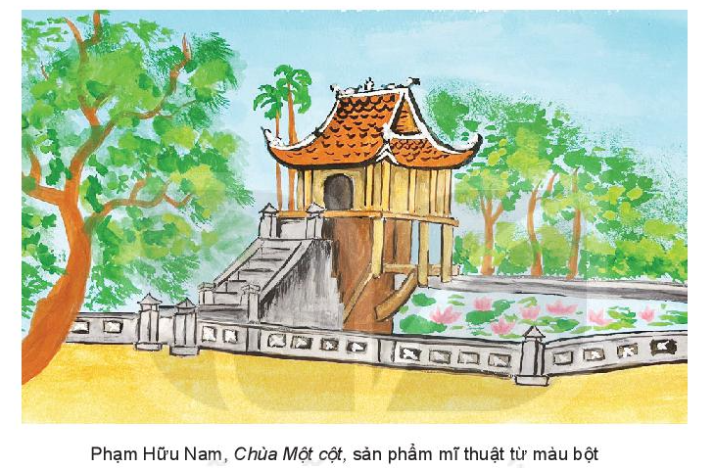
Một số SP của các bạn học sinh về vẻ đẹp di tích trong sáng tạo MT
01
02
03
04
05
06

Slide 7
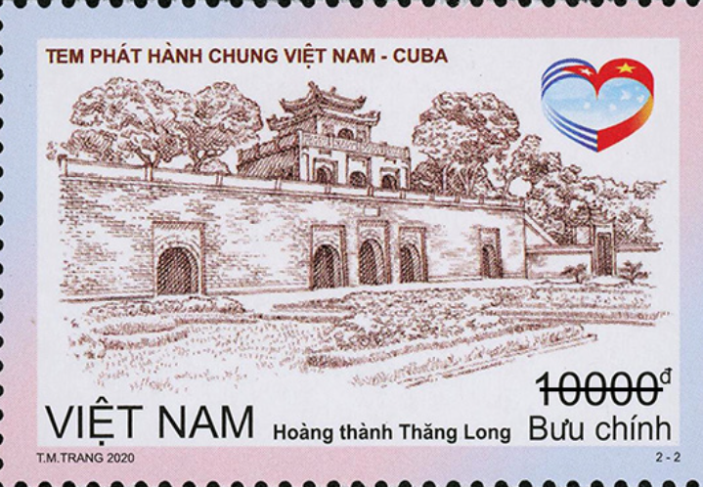
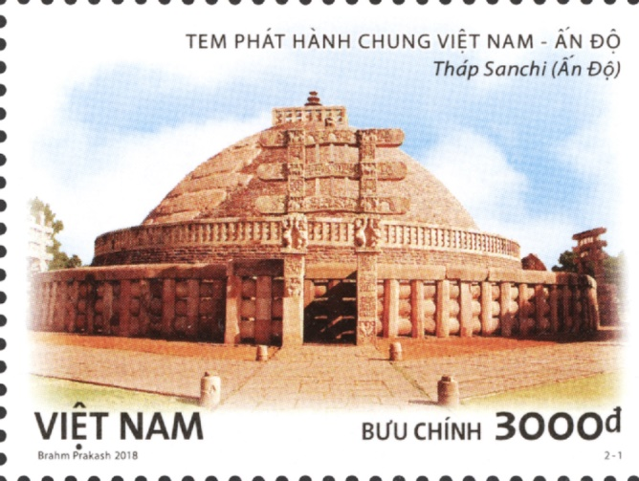
KHỞI ĐỘNG
Em hãy kể tên các di tích được thể hiện trên tem thư bưu chính của Việt Nam?
Hoàng thành Thăng Long – Hà Nội
Tháp Sanchi - Ấn Độ

Slide 8
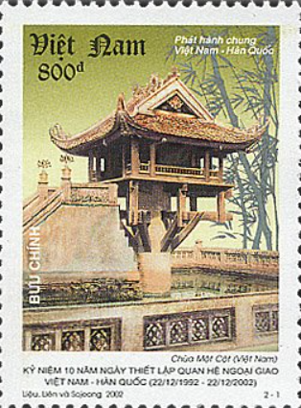
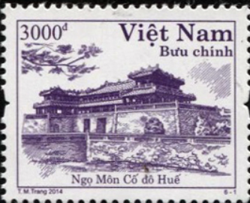
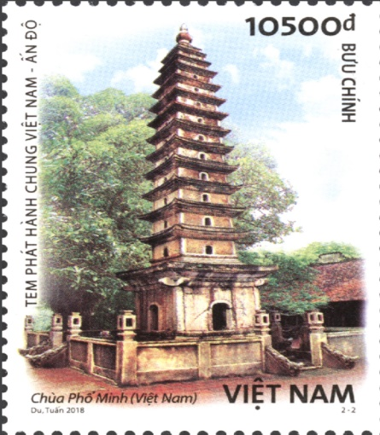
KHỞI ĐỘNG
Chùa Một Cột - Hà Nội
Ngọ Môn Cố đô Huế - Huế
Chùa Phổ Minh – Nam Định

Slide 9
CHỦ ĐỀ 2:VẺ ĐẸP DI TÍCH
BÀI 4 :
HÌNH ẢNH DI TÍCH TRONG THIẾT KẾ TEM BƯU CHÍNH

Slide 10
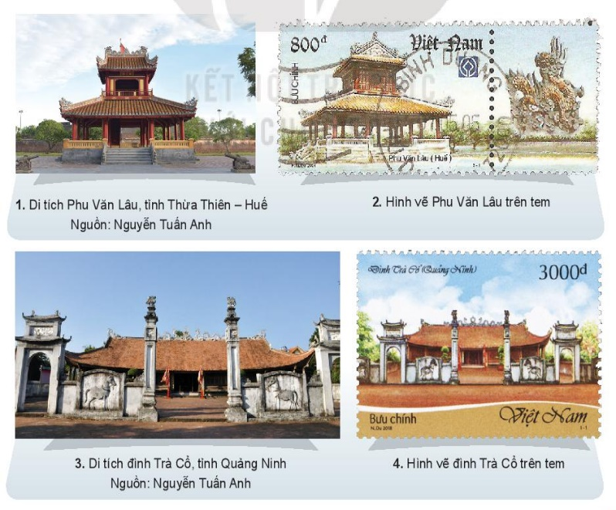
QUAN SÁT
Tìm hiểu vẻ đẹp di tích trong thiết kế tem thư bưu chính ở Việt Nam
THẢO LUẬN CẶP ĐÔI
Hình ảnh di tích được thể hiện như thế nào trong thiết kế tem bưu chính?
Màu sắc của di tích trong tem có giống với ảnh chụp di tích không ?

Slide 11
QUAN SÁT
Tìm hiểu vẻ đẹp di tích trong thiết kế tem thư bưu chính ở Việt Nam
Hình ảnh di tích trên tem bưu chính được thể hiện hài hòa, chỉnh chu, nguyên vẹn và giống với hình ảnh di tích ngoài cuộc sống
Màu sắc của di tích trong tem giống với ảnh chụp di tích và sinh động.

Slide 12
QUAN SÁT
Vẻ đẹp di tích trong thiết kế tem thư bưu chính ở Việt Nam
Những thông tin được thể hiện trong tem bưu chính:
Sự kiện phát hành tem
Giá tem
Hình ảnh di tích
Tên gọi của tem
Quốc gia phát hành
Chú thích địa danh trong tem

Slide 13
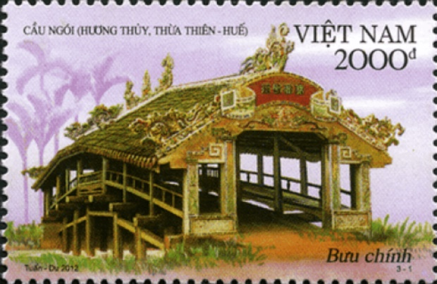
QUAN SÁT
Vẻ đẹp di tích trong thiết kế tem thư bưu chính ở Việt Nam

Slide 14
QUAN SÁT
Vẻ đẹp di tích trong thiết kế tem thư bưu chính ở Việt Nam
Ở Việt Nam, mẫu tem thư của họa sĩ Nguyễn Sáng là bộ tem bưu chính đầu tiên được thiết kế, in ấn và phát hành năm 1946 nhân dịp kỉ niệm Cách mạng tháng Tám thành công và Quốc khánh 2/9.

Slide 15
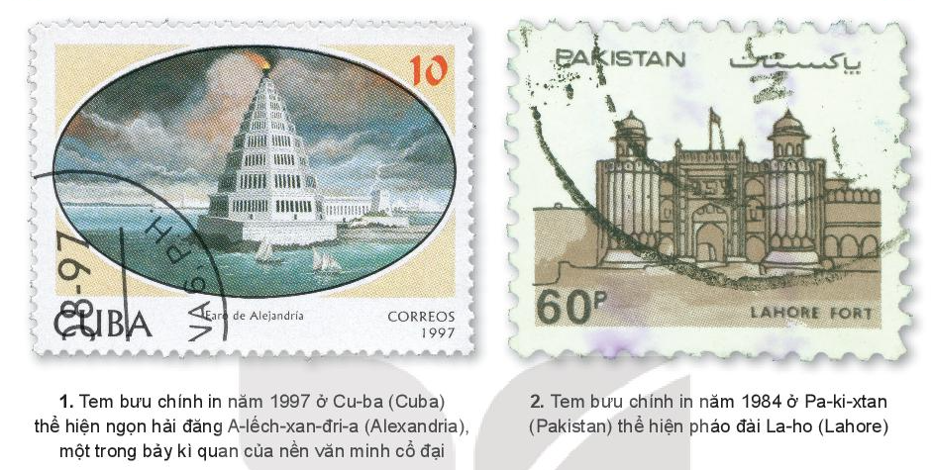
Một số tem bưu chính thể hiện vẻ đẹp di tích trên thế giới
Nêu hình ảnh di tích trong tem bưu chính ?
Vị trí thể hiện di tích trong tem thư như thế nào?

Slide 16
Một số tem bưu chính thể hiện vẻ đẹp di tích trên thế giới
-Tem bưu chính in năm 1977 ở Cuba thể hiện ngọn hải đăng Alexandria, một trong bảy kì quan của nền văn minh cổ đại.
-Hình ảnh ngọn hải đăng được thể hiện chính giữa chiếc tem, trong khung hình oval.

Slide 17
Một số tem bưu chính thể hiện vẻ đẹp di tích trên thế giới
-Tem bưu chính in năm 1984 ở Pakistan thể hiện pháo đài Lahore.
-Hình ảnh được đặt ở trung tâm chiếc tem.

Slide 18
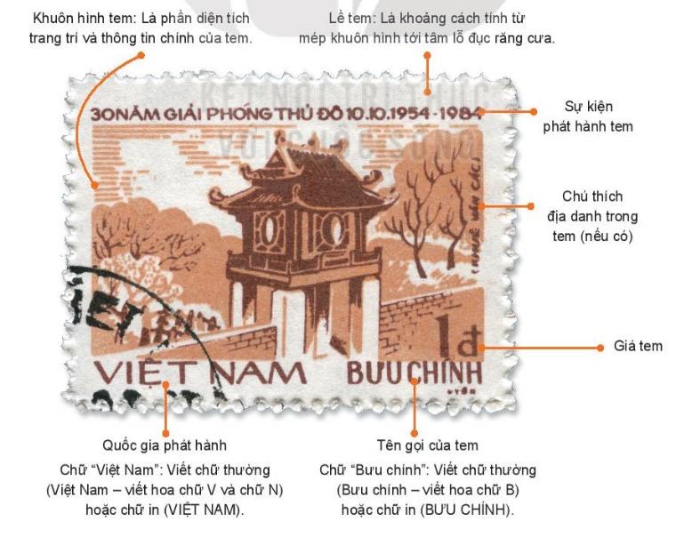
Quan sát hình ảnh được thiết kế trên tem thư SGK tr.18.
Hãy nêu các nội dung được thiết kế trong tem thư.

Slide 19
Tem Bưu Chính gồm các phần sau
Khuôn hình
Lề tem
Sự kiện phát hành
Chú thích địa danh trong tem (nếu có).
Giá tem
Tên gọi của tem
Quốc gia phát hành

Slide 20
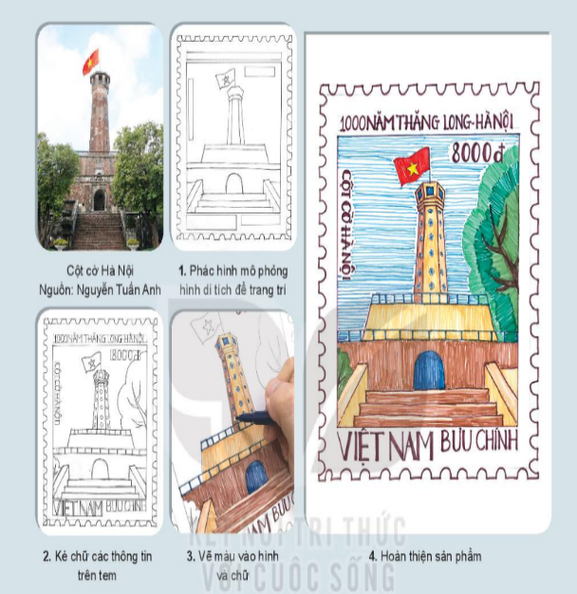
THỂ HIỆN
Tìm hiểu thiết kế tem bưu chính
Em hãy nêu các bước thiết kế tem thư bưu chính?

Slide 21
THỂ HIỆN
Tìm hiểu thiết kế tem bưu chính
Phác hình mô phỏng hình di tích để trang trí.
1
Kẻ chữ các thông tin trên tem.
2
Vẽ màu vào hình và chữ.
3
Hoàn thiện sản phẩm.
4

Slide 22
THỂ HIỆN
Sử dụng vẻ đẹp của di tích trong thiết kế tem
Em hãy thiết kế một con tem có sử dụng hình ảnh di tích lịch sử văn hóa của quê hương mình.
- Về ý tưởng:
Dự định khai thác di tích nào?
Sử dụng hình thức tả thực hay cách điệu để thể hiện.
- Về cách thể hiện: lựa chọn thiết kế bằng màu sáp, màu dạ, màu nước hay chất liệu nào khác.

Slide 23
THẢO LUẬN
Quan sát một số sản phẩm mĩ thuật của học sinh:

Slide 24
THẢO LUẬN
Quan sát một số sản phẩm mĩ thuật của học sinh:

Slide 25
TRÒ CHƠI HÁI TÁO

Slide 27
Mẫu tem thư của họa sĩ nào là bộ tem bưu chính đầu tiên ở Việt Nam?
A. Nguyễn Sáng
C. Nguyễn Sang
B. Nguyễn Sinh
D. Nguyễn San

Slide 28
Tem bưu chính có hình ngọn hải đăng Alexandria được in năm 1977 là của nước nào?
A. Úc
C. Pháp
B. Cu-ba
D. Tây Ban Nha

Slide 29
Thiết kế tem bưu chính gồm mấy bước?
A. 4 bước
C. 5 bước
B. 6 bước
D. 7 bước

Slide 30
Thông tin được thể hiện trong tem bưu chính bao gồm mấy nội dung?
A. 5 nội dung
C. 6 nội dung
B. 7 nội dung
D. 8 nội dung

Slide 31
Hình ảnh di tích trên tem bưu chính được thể hiện như thế nào so với hình ảnh di tích ngoài đời?
A. Hài hòa
C. Chỉnh chu
B. Giống, nguyên vẹn
D. Tất cả đáp án trên

Slide 32
VẬN DỤNG
Em hãy thiết kế một tem bưu chính có hình ảnh di tích.
Trình bày bài và nhận xét.
Sưu tầm tem bưu chính thể hiện vẻ đẹp di tích
Nói đến thú chơi tem ở Huế, không ít người biết đến anh Nguyễn Đức Tường Thoại với nhiều bộ sưu tầm tem quý giá. Xuất phát từ niềm đam mê và từ những con tem vụn vặt do người cha của mình sở hữu trước đó, anh Thoại tiếp tục tìm tòi, phát triển, và sưu tầm nhiều bộ tem có giá trị. Những con tem như một bảo tàng lưu giữ ký ức, lịch sử, truyền tải và quảng bá hiệu quả các giá trị văn hóa về hình ảnh đất nước, con người Việt Nam đến với bạn bè thế giới một cách hiệu quả, chứ không đơn thuần chỉ gắn liền với những phong thư của bưu điện. Sưu tầm tem đã trở thành một thú chơi văn hóa thu hút mọi lứa tuổi, phần nào thể hiện sự hội nhập, giao lưu văn hóa toàn cầu.
Làm khung để trưng bày hoặc treo ở góc học tập.

Slide 33
HƯỚNG DẪN VỀ NHÀ
Ôn lại kiến thức đã học.
Hoàn thành các bài tập của Bài 4, Sách bài tập Mĩ thuật 7 tr.16-17.
Đọc và tìm hiểu trước Bài 5 – Yếu tố dân tộc trong tranh của một số họa sĩ.

Slide 34
Bài học đến đây đã kết thúc,xin cảm ơn các em và quí Thầy Cô về dự buổi học ngày hôm nay

